Slide 1

THỜI GIAN, ĐỒNG HỒ VẬT LÝ
ThS. LÊ NGỌC BẢO
HỌC ViỆN CÔNG NGHỆ BƯU CHÍNH ViỄN THÔNG CƠ SỎ TPHCM

Slide 2
Thời gian
Giờ toàn cầu::
Giờ UTC – Coordinated Universal Time :Giờ Phối hợp Quốc tế, 1 chuẩn quốc tế về ngày giờ thực hiện bằng phương háp nguyên tử.
Dựa vào dao động nguyên tử Cesium-133
Giờ toàn cầu chính xác nhất
Coi là thời gian tuyệt đối
Giờ địa phương:
Thời gian liên quan đến tiến trình đang chạy trong hệ phân tán / thuật toán phân tán
Đồng hồ vật lý / đồng hồ lôgic
Có tính tương đối

Slide 3
Đồng hồ vật lý
Sử dụng đồng hồ vật lý để đo khoảng thời gian, thứ tự xảy ra các sự kiện.
Đồng hồ vật lý máy tính:
Các dao động tinh thể thạch anh với tần số biết trước gồm 2 thanh ghi. 1 dao động tương ứng 1 xung nhịp (Clock Gen)
Các dao động gây ra các ngắt đồng hồ.
Ngắt đồng hồ cập nhật đồng hồ.
Clock skew – lệch giờ
Tại cùng một thời điểm, đồng hồ ở các máy khác nhau báo giờ khác nhau
Timestampt – nhãn thời gian
Dùng để ghi lại thời điểm một sự kiện xảy ra
Lôgic / vật lý

Slide 4
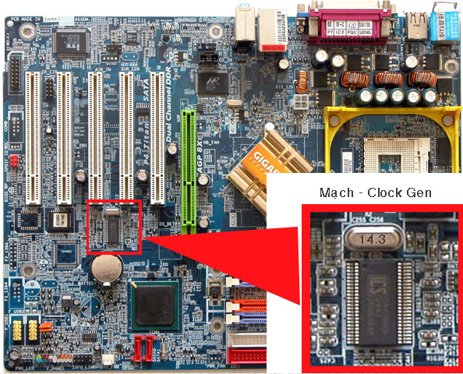
Xung Clock Gen

Slide 5
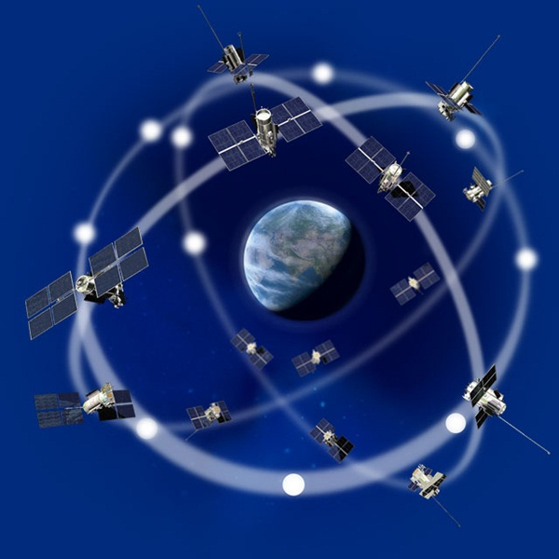
Hệ thống định vị toàn cầu (GPS)
Là hệ thống các vệ tinh có khả năng xác định vị trí trên toàn cầu với độ chính xác khá cao (BQP Mỹ - 1970) bay trên độ cao 20.200 km quỹ đạo elip có độ lệch tâm 0.01.
GPS bao gồm một mạng lưới 30 vệ tinh (27 hoạt động + 3 dự phòng). Số lượng vệ tinh trong mạng lưới GPS phải luôn nhiều hơn 24. Để phủ sóng liên tục trên toàn thế giới, các vệ tinh sắp xếp sao cho 4 vệ tinh sẽ nằm cùng nhau trên 1 trong 6 mặt phẳng quỹ đạo. Với cách sắp xếp này sẽ có 4 đến 10 vệ tinh được nhìn thấy tại bất kỳ điểm nào trên trái đất nhưng thực tế chỉ cần 4 vệ tinh là có thể cung cấp đầy đủ các thông tin về vị trí

Slide 6
Các trạng thái của tiến trình
Tiến trình là một chương trình đang hoạt động, tức là một chương trình đang được thực thi.
Trạng thái của tiến trình tại một thời điểm được xác định bởi hoạt động hiện thời của tiến trình tại thời điếm đó. Trong quá trình sống một tiến trình thay đổi trạng thái do nhiều nguyên nhân như: phải chờ một sự kiện nào đó xảy ra ,hay đợi một thao tác nhập xuất hoàn tất, buộc phải dừng hoạt động do hết thời gian xử lý……
Một tiến trình có thể nhận một trong các trạng thái sau đây:
Mới tạo(new): tiến trình đang được tạo lập
Running: các chỉ thị của tiến trình đang được xử lý.
Blocked: tiến trình chờ được cấp phát tài nguyên,hay chờ một sự kiện xảy ra.
Ready(ready): tiến trình chờ được cấp phát CPU để xử lý.
Waiting (đợi): tiến trình phải dừng vì thiếu tài nguyên hoặc chờ một sự kiện nào đó.
Kết thúc(halt) : tiến trình hoàn tất xử lý Các trạng thái của tiến trình được biểu diễn qua sơ đồ sau:

Slide 7
Đồng bộ đồng hồ vật lý
Đồng bộ hóa bằng đồng hồ vật lý
Ví dụ:
Thực hiện hành động tại một thời điểm chính xác
Ghi nhật trình các sự kiện (phục vụ bảo mật, tìm lỗi ….)
make (lập trình tại máy này, dịch tại máy khác)
Dựa vào thời gian thực
C_{p}(t): giờ hiện hành (tại thời điểm t giờ UTC) tại máy p
Lý tưởng: C_{p}(t) = t
Đồng hồ chạy nhanh/chậm → phải định kì đồng bộ theo UTC

Slide 8
Đồng bộ hóa đồng hồ vật lý
Đồng bộ ngoài – external synchronization
Đồng hồ chỉnh giờ theo một nguồn ngoài
Chỉnh giờ theo UTC sau mỗi khoảng thời gian dài δ giây
Chính xác trong phạm vi δ
Đồng bộ trong - internal synchronization
Các đồng hồ trong một hệ thống chỉnh giờ theo nhau
Đồng bộ với nhau nhưng có thể cùng lệch giờ với bên ngoài
Dùng time server
Server có giờ đúng
Server tính ra giờ đúng

Slide 9
Thuật toán Cristian
Time server
Có thiết bị nhận giờ từ nguồn UTC
Bị động
Thuật toán
Client định kỳ gửi yêu cầu hỏi giờ
t + <thời gian trễ>
Không chỉnh lùi đồng hồ
Tính đến độ trễ truyền tin và xử lý ngắt
(T1 – T0)/2, hoặc
Đo một loạt và lấy trung bình độ trễ

Slide 10
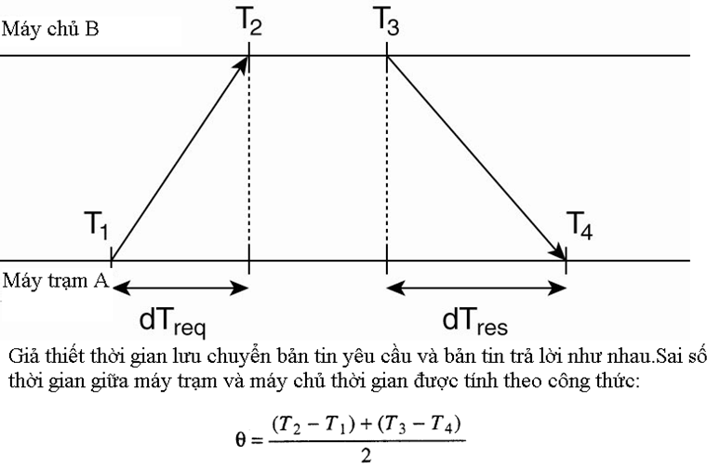
Thuật toán Cristian

Slide 11
Thuật toán Berkeley
master
slave

Slide 12
Đồng hồ lôgic
Trong nhiều trường hợp, giữa các tiến trình không nhất thiết phải phù hợp theo thời gian thực tế mà chỉ cần khớp với nhau về thời gian, do đó người ta đưa ra khái niệm đồng hồ logic.
Thứ tự của các sự kiện quan trọng hơn thời gian vật lý
Các sự kiện trong một tiến trình được sắp thứ tự
Các tiến trình cần thống nhất về thứ tự của các sự kiện có quan hệ nhân quả với nhau (vd: gửi và nhận thông điệp)
Thứ tự địa phương:
Hệ thống có N tiến trình pi, i thuộc {1,…,N}
Thứ tự sự kiện địa phương → nếu p_{i} thấy e trước e’, ta có e →_{i} e’
Thứ tự toàn cục:
Quan hệ xảy-ra-trước (kí hiệu →) của Leslie Lamport
Nếu tồn tại p_{i} thấy e → e’, thì ta có e → e’
Với mỗi thông điệp m, send(m) → receive(m)
Tính bắc cầu: e → e’ và e’ → e” kéo theo e → e”

Slide 13
Đồng hồ lôgic (2)
Quan hệ → là một thứ tự bộ phận:
Nếu a → b thì a dẫn đến b về mặt nhân quả
Các sự kiện không được sắp thứ tự được coi là các sự kiện đồng thời
Ví dụ:

Slide 14
Đồng hồ lôgic sắp thứ tự toàn bộ
Ví dụ:
Thứ tự toàn bộ:
Hoàn chỉnh thứ tự bộ phận thành thứ tự toàn bộ bằng cách gắn thêm định danh tiến trình
Cho trước các timestampt địa phương L_{i} của e và L_{i} của e’, ta định nghĩa timestampt toàn cục (L_{i}, i) và (L_{i}, j)
Thứ tự từ điển: (L_{i}, i) < (L_{i}, j) khi và chỉ khi
L_{i} < L_{i}, hoặc
L_{i} = L_{i} và i<j

Slide 15
Đồng hồ Lamport
Đồng hồ lôgic Lamport:
Con đếm phần mềm tính quan hệ xảy-ra-trước →
Mỗi tiến trình p_{i} giữ một đồng hồ lôgic L_{i}
Lamport timestampt:
L_{i}(e): nhãn thời gian của sự kiện e tại p_{i}
L(e): nhãn thời gian của e tại tiến trình mà nó xảy ra
Thuật toán:
Trước khi gắn nhãn một sự kiện tại chỗ, p_{i} chạy L_{i} := L_{i} + 1
Mỗi khi một thông điệp m được gửi từ p_{i} đến p_{j}:
p_{i} chạy L_{i} := L_{i} + 1 và gửi L_{i} cùng m
p_{j} nhận L_{i} cùng m và chạy L_{j} := max( L_{i} ,L_{i} ) + 1, receive(m) được gắn với L_{j}
Tính chất:
a → b kéo theo L(a) < L(b)
L(a) < L(b) chưa chắc có nghĩa a → b

Slide 16
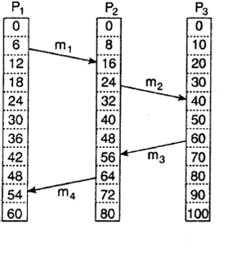
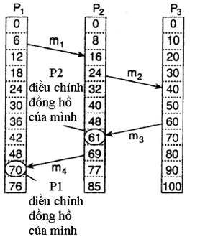
Đồng hồ Lamport
Đồng bộ nhãn thời gian Lamport

Slide 17
Đồng hồ Lamport
Nhược điểm chính của đồng hồ Lamport:
L(a) < L(b) chưa chắc có nghĩa a → b
không thể rút ra quan hệ phụ thuộc nhân quả từ các nhãn
thời gian
L₁(E₁₁) < L₃(E₃₃), nhưng không có E₁₁ → E₃₃
Tại sao?
Đồng hồ tăng một cách độc lập hoặc qua các thông điệp
Lí do tăng con đếm đồng hồ không được lưu lại

Slide 18
Đồng hồ vector
Nhãn thời gian vector VT(a) gán cho sự kiện a. Nếu a trước b thì ta có VT(a) < VT(b).
Không đề cập tới nguyên nhân. Hai sự kiện a và b, nếu VT(a) < VT(b) thì sự kiện a là nguyên nhân của b nếu hai sự kiện a và b đều xảy ra trong một tiến trình, nếu xảy ra trên hai tiến trình thì không thể nói a hay b xảy ra trước. Trong một số trường hợp, áp dụng thuật toán nhãn thời gian vector có thể đưa ra kết luận về tính trước sau của hai sự kiện trên, do đó người ta nói đồng hồ vector là nhân quả hóa các sự kiện phi nhân quả.

Slide 19
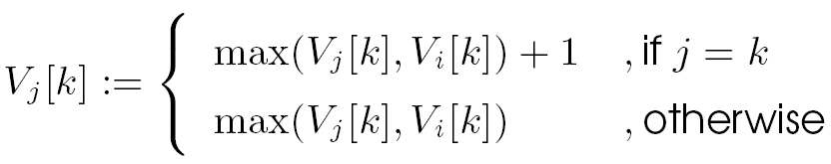
Đồng hồ vector
Tại mỗi tiến trình:
mỗi đồng hồ V_{i} là một vector gắn P_{i} kích thước N
V_{i}[j] số sự kiện đã xảy ra đến thời điểm hiện tại tiến trình P_{i}.
Nếu V_{i}[j] = k thì P_{i} hiểu rằng k sự kiện đã xảy ra ở P_{i}.
Thuật toán:
Khởi tạo: V_{i}[j] := 0 với i,j thuộc {1,…, N}
Trước khi p_{i} gắn timestampt một sự kiện, V_{i}[i] := V_{i}[i] + 1
Mỗi khi một thông điệp m được gửi từ p_{i} đến p_{j}:
p_{i} chạy V_{i}[j] := V_{i}[j] + 1 và gửi V_{i} với m.
p_{j} nhận V_{i} với m và trộn với đồng hồ vector của mình:
Kết quả: a → b khi và chỉ khi V(a) < V(b)

Slide 20
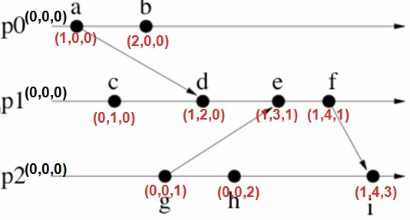
Đồng hồ vector
Cập nhật vector thời gian

